Slide 1




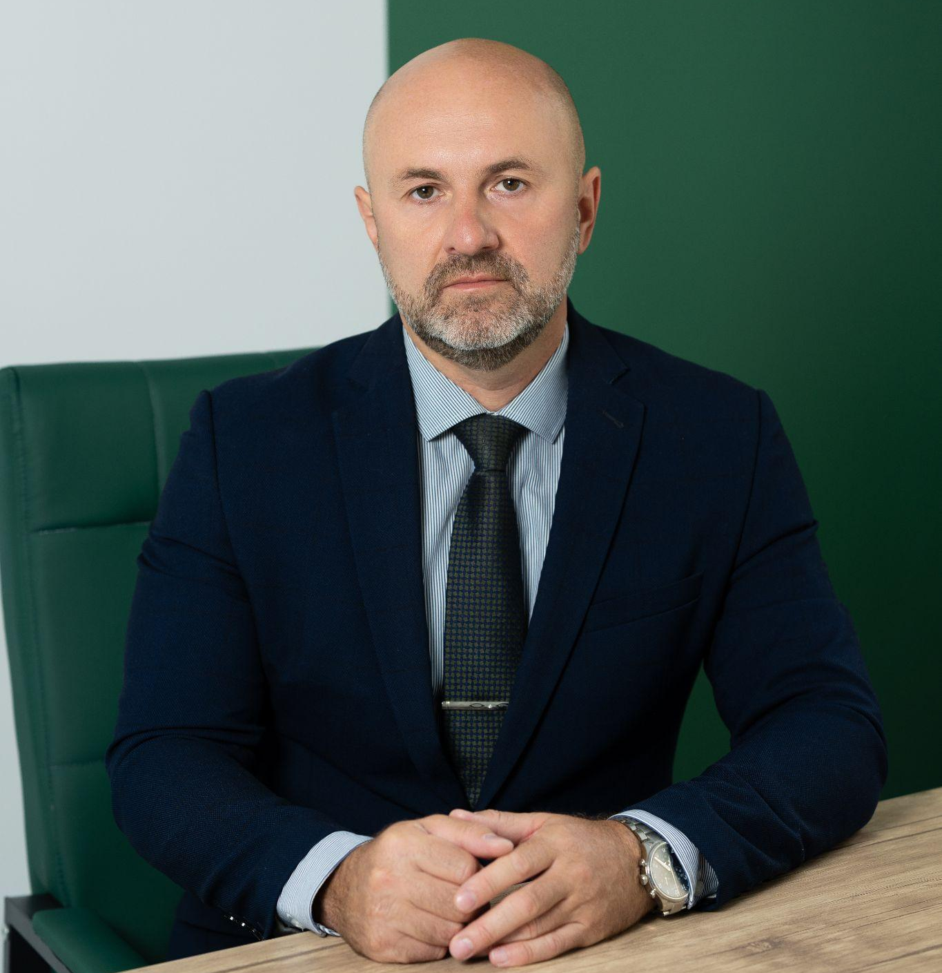
Тема: Привлечение специалиста стороной защиты в процессе доказывания по экономическим преступлениям
Спикер: Яковлев Илья
Владимирович

Slide 2







Почему специалист — ключевой инструмент защиты
Экономическое уголовное дело требует не только юридической, но и отраслевой экспертизы
АДВОКАТ
СПЕЦИАЛИСТ
ПРОЦЕССУАЛЬНАЯ ЗАЩИТА
Процессуальные права и обязанности.
Даже глубокие профессиональные знания адвоката сами по себе не превращают его заключение в доказательство по делу.
Специальные знания и профессиональная компетенция.
Помогает работать с бухгалтерией, аудитом и отраслевой спецификой бизнеса.
Своевременный и процессуально правильный допуск специалиста позволяет использовать его знания в следственных действиях при работе с экспертизой и в суде.

Slide 3







Роль специалиста в уголовном деле
Пять практических задач, которые усиливают позицию стороны защиты
Отраслевые знания
Работа с экспертизой
Критическая оценка
Компенсация недостающих отраслевых знаний адвоката
Помощь в формулировке правильных вопросов эксперту и всестороннее изучение его заключения
Обеспечение возможности поставить под сомнение или опровергнуть выводы экспертизы по делу
Следственные действия
Доказательная работа
Участие в допросах и следственных действиях с участием подзащитного
Заключение специалиста используется как доказательство по делу (ст. 74 УПК РФ)

Slide 4


Правовые основания допуска специалиста в уголовное дело
Уголовно-процессуальный кодекс Российской Федерации
Статья 58. Специалист
1. Специалист - лицо, обладающее специальными знаниями, привлекаемое к участию в процессуальных действиях для содействия в обнаружении, закреплении и изъятии предметов и документов, применении технических средств в исследовании материалов уголовного дела, для постановки вопросов эксперту, а также для разъяснения сторонам и суду вопросов, входящих в его профессиональную компетенцию.
2. Вызов специалиста и порядок его участия в следственных и иных процессуальных действиях, судебных заседаниях определяются статьями 168 и 270 настоящего Кодекса.
2.1. Стороне защиты не может быть отказано в удовлетворении ходатайства о привлечении к участию в производстве по уголовному делу в порядке, установленном настоящим Кодексом, специалиста для разъяснения вопросов, входящих в его профессиональную компетенцию, за исключением случаев, предусмотренных статьей 71 настоящего Кодекса.

Slide 5

Правовые основания допуска специалиста в уголовное дело
Уголовно-процессуальный кодекс Российской Федерации
Статья 168. Участие специалиста
1. Следователь вправе привлечь к участию в следственном действии специалиста в соответствии с требованиями части пятой статьи 164 настоящего Кодекса.
2. Перед началом следственного действия, в котором участвует специалист, следователь удостоверяется в его компетентности, выясняет его отношение к подозреваемому, обвиняемому и потерпевшему, разъясняет специалисту его права и ответственность, предусмотренные статьей 58 настоящего Кодекса.

Slide 6

Правовые основания допуска специалиста в уголовное дело
Уголовно-процессуальный кодекс Российской Федерации
Статья 164. Общие правила производства следственных действий
Часть 5. Следователь, привлекая к участию в следственных действиях участников уголовного судопроизводства, указанных в главах 6 - 8 настоящего Кодекса, удостоверяется в их личности, разъясняет им права, ответственность, а также порядок производства соответствующего следственного действия. Если в производстве следственного действия участвует потерпевший, свидетель, специалист, эксперт или переводчик, то он также предупреждается об ответственности, предусмотренной статьями 307 и 308 Уголовного кодекса Российской Федерации.

Slide 7

Главные ошибки в адвокатской практике при использовании помощи специалиста
Неверный порядок допуска
Не разъяснены права и ответственность
Специалист не допускается в дело через ходатайство следователю и вынесение последним постановления, что влечет признание его заключения недопустимым и создает угрозу для ответственности адвоката по ст. 310 УК РФ
Допуск специалиста в дело производится следователем некорректно, без разъяснения ему прав и обязанностей, ответственности по ст. 307 УК РФ.
Слишком позднее привлечение
Некомпетентный специалист
Ходатайство об участии специалиста заявляется только в суде, в единичном заседании - игнорируется стадия следствия и его участие во всем судебном процессе
Привлечен некомпетентный специалист или без подтверждающих его навыки документов
Подмена экспертизы
Заключением специалиста пытаются подменить выводы эксперта без ходатайства о назначении повторной или дополнительной экспертизы по делу
Ключевая мысль:
Процессуальная ошибка на входе может обесценить помощь специалиста на выходе

Slide 8
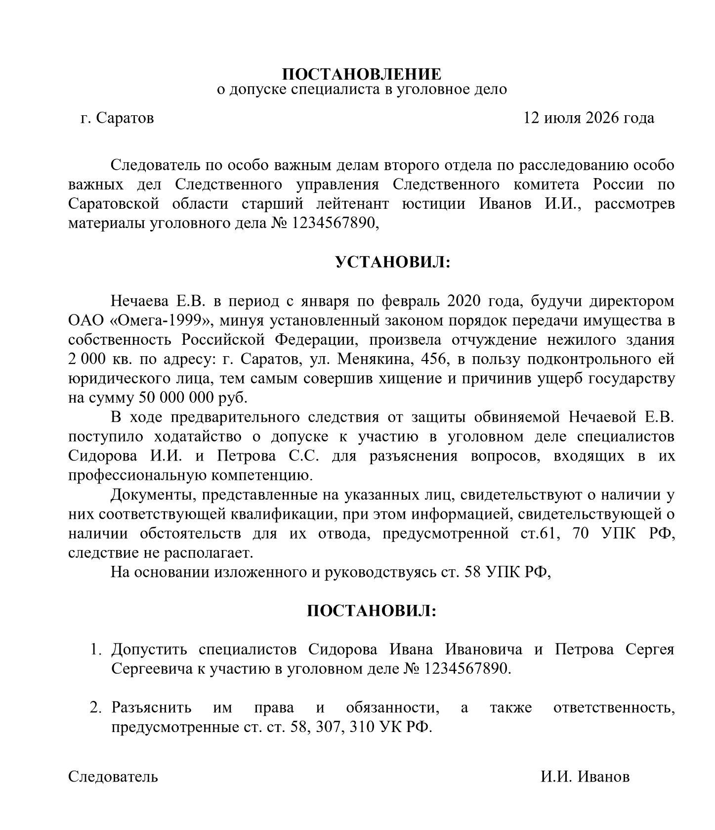
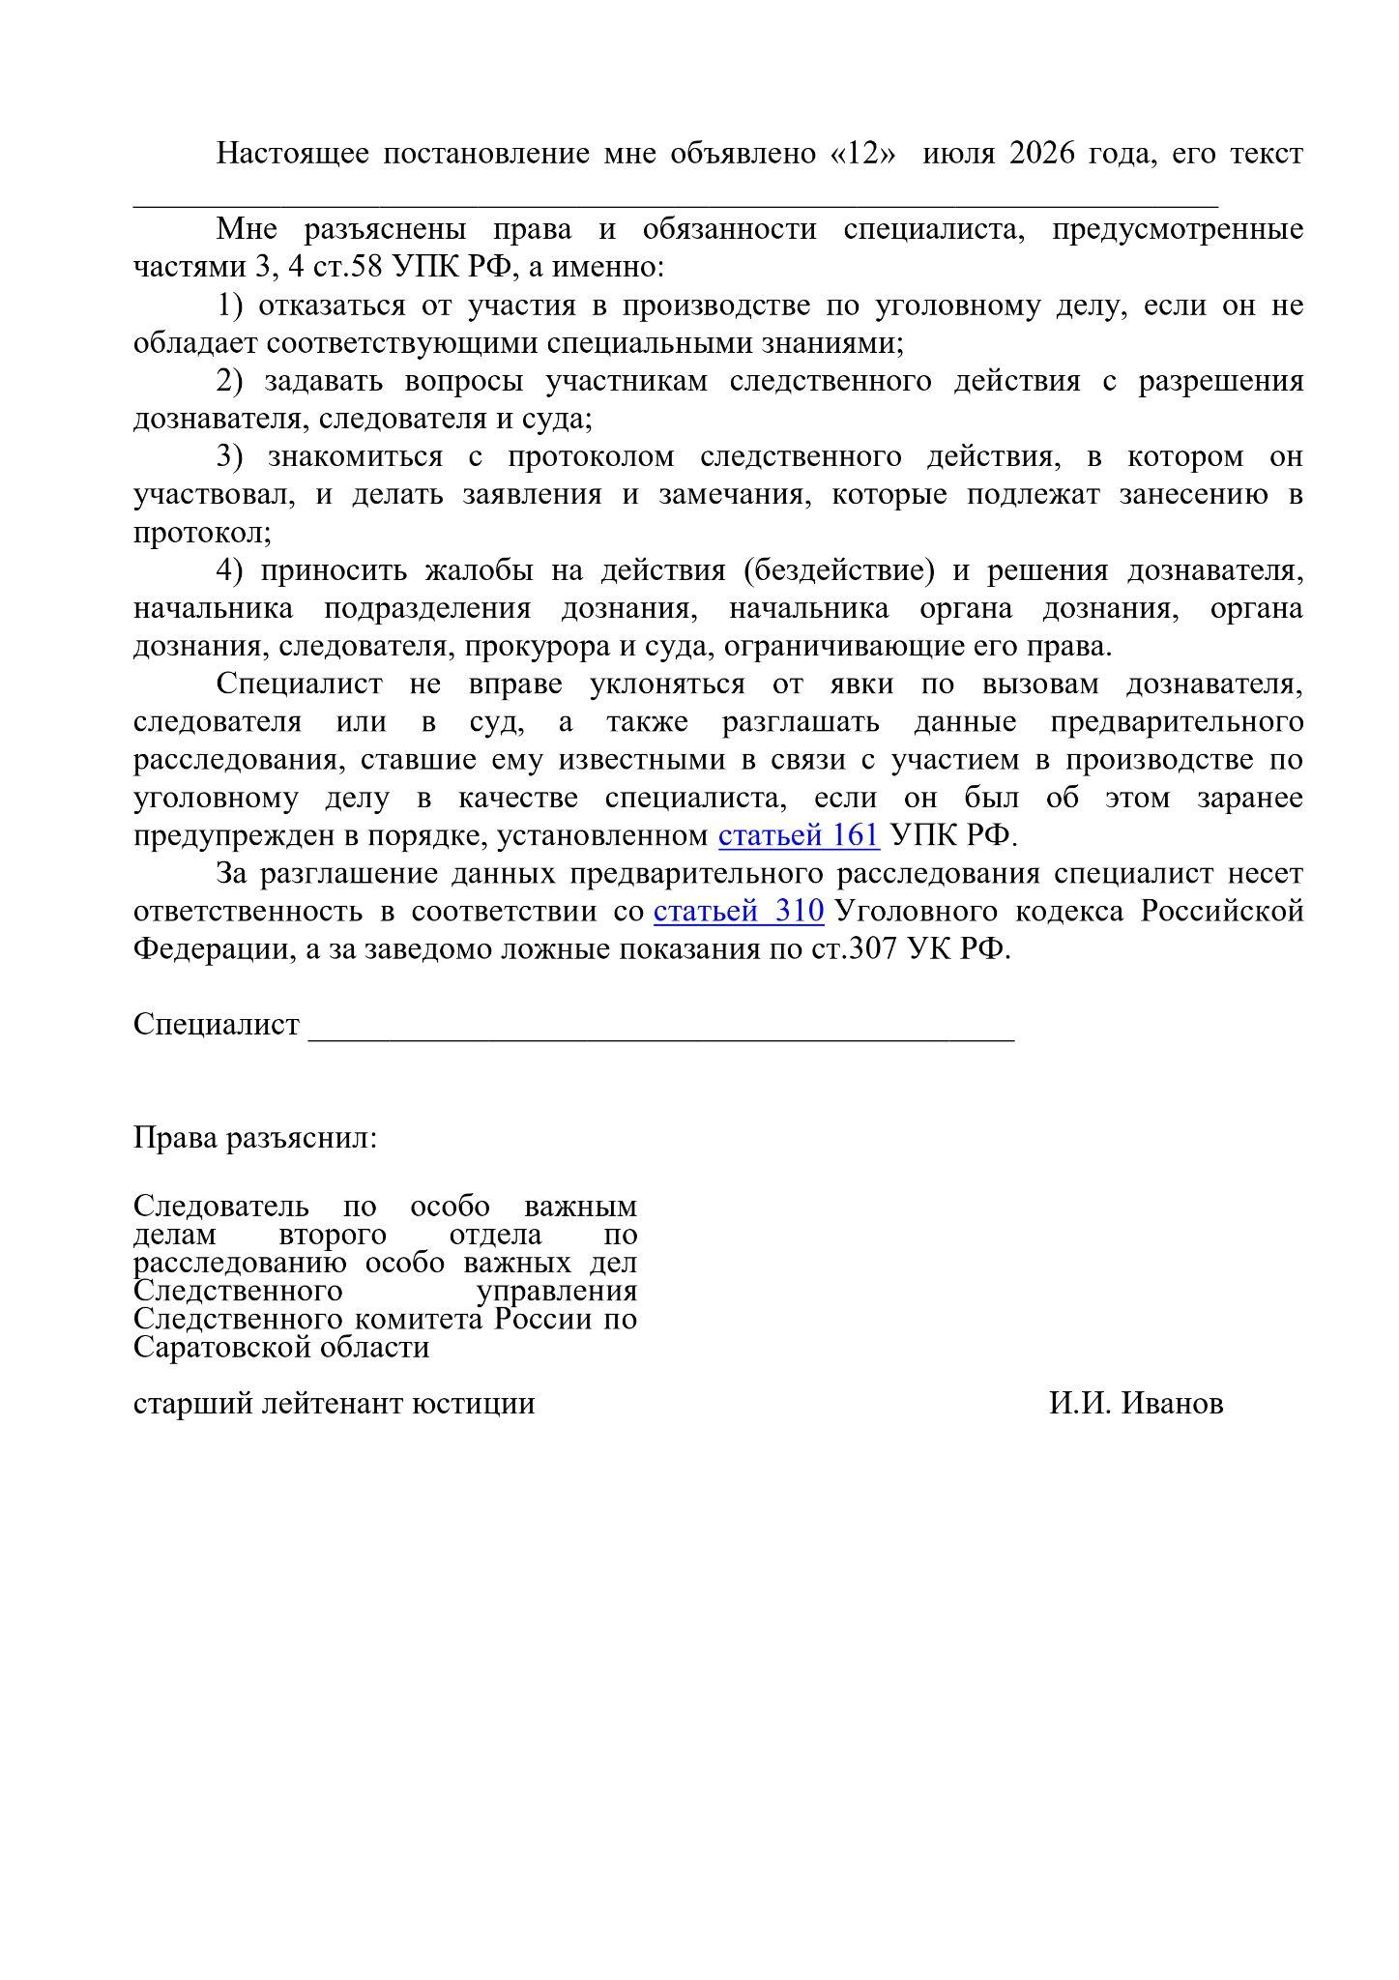
Проекты процессуальных документов по допуску специалиста в уголовное дело

Slide 9
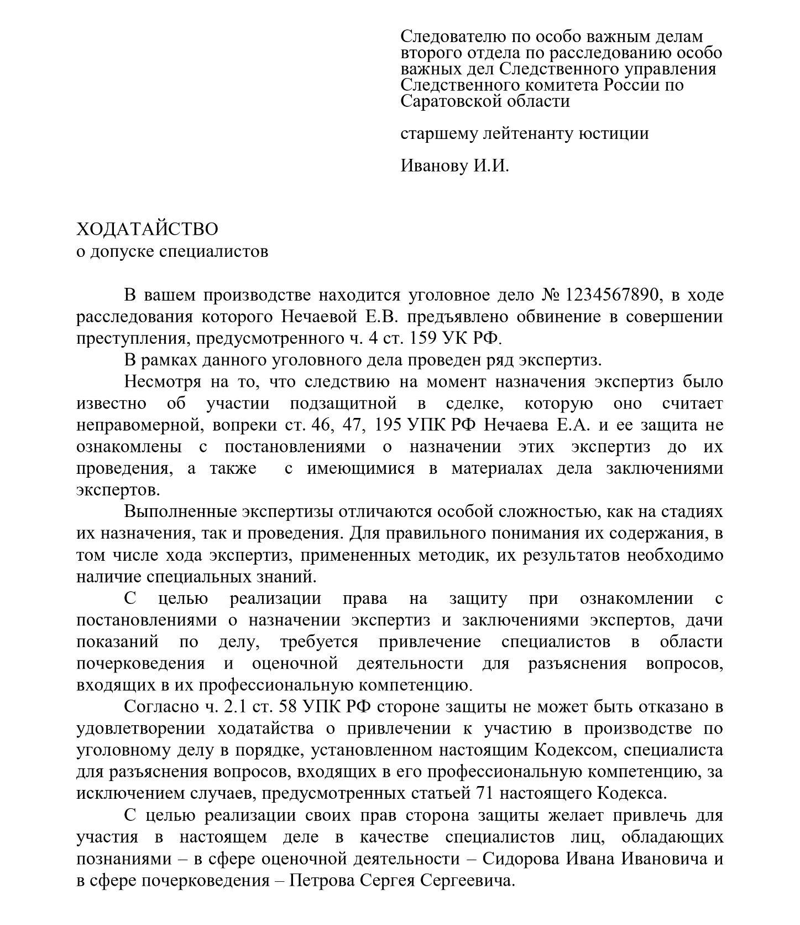
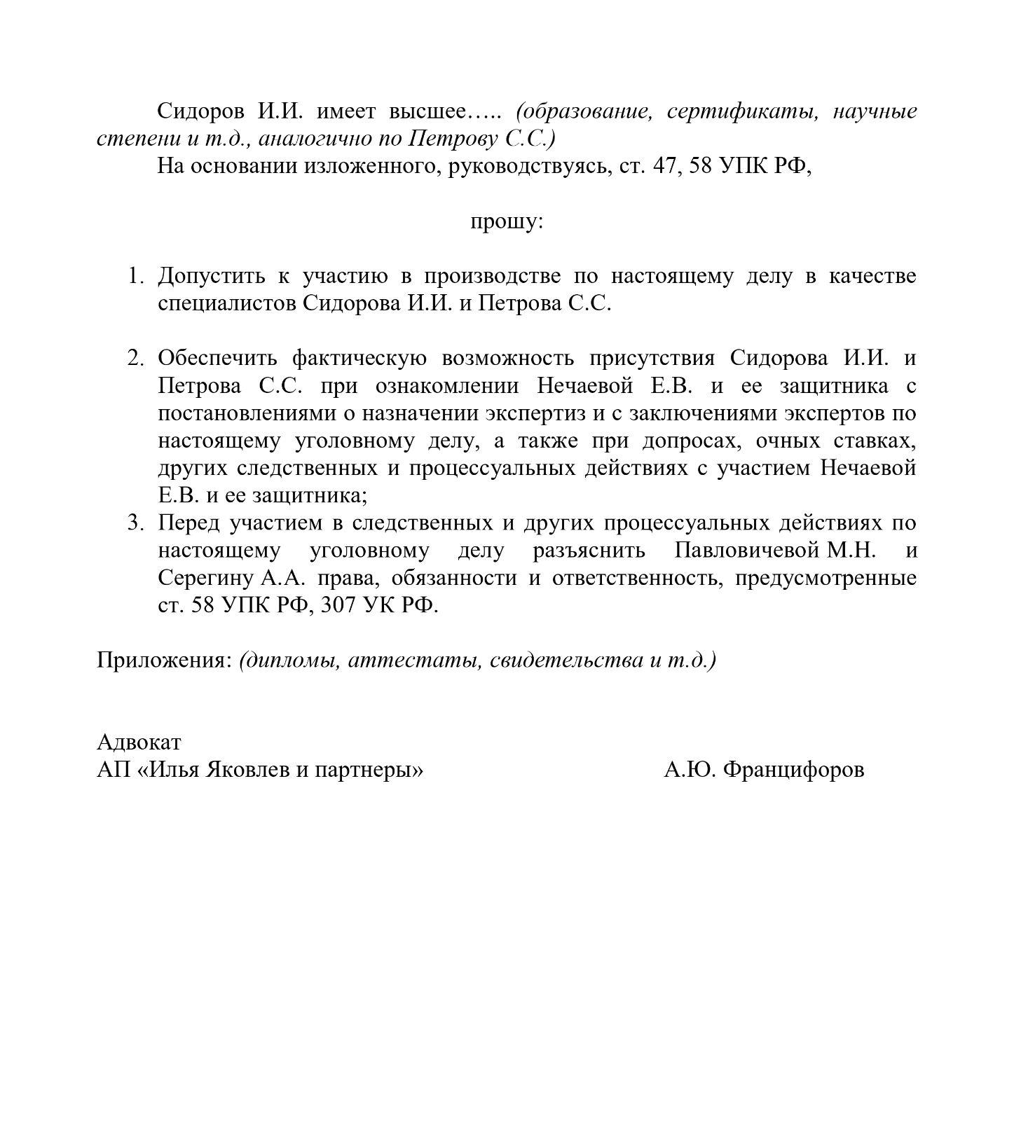
Проекты процессуальных документов по допуску специалиста в уголовное дело

Slide 10



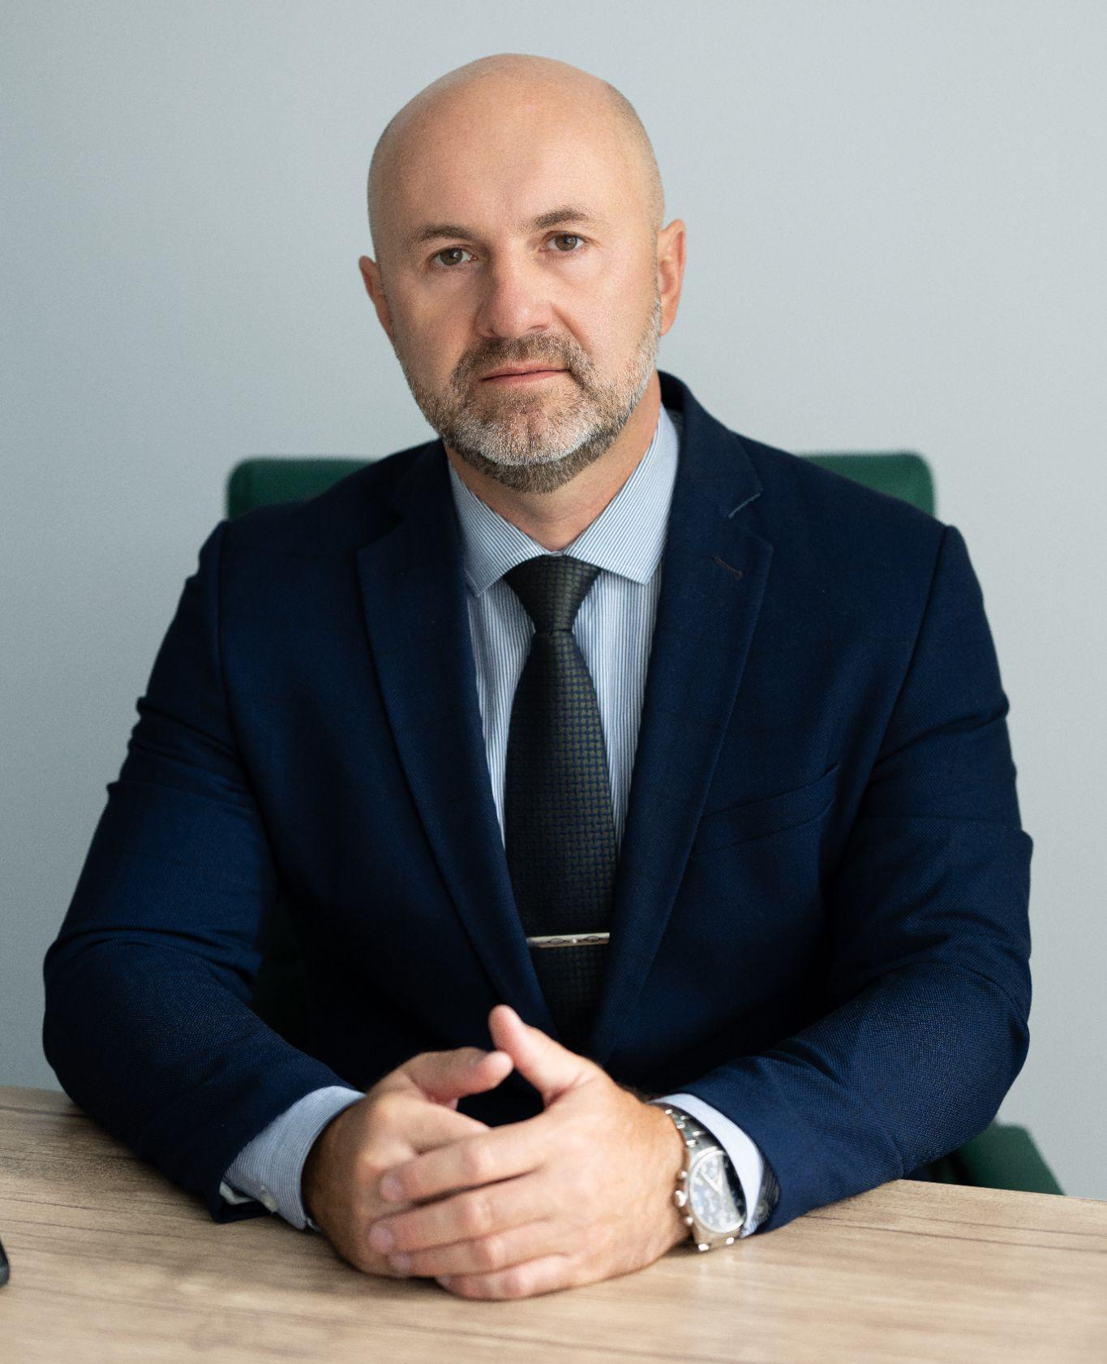

Яковлев Илья Владимирович
Управляющий АБ “Илья Яковлев и партнеры”
Контактная информация:
Телефон: 8(927)144-69-64
Эл.почта: info@advokat-yakovlev.ru

